Slide 1


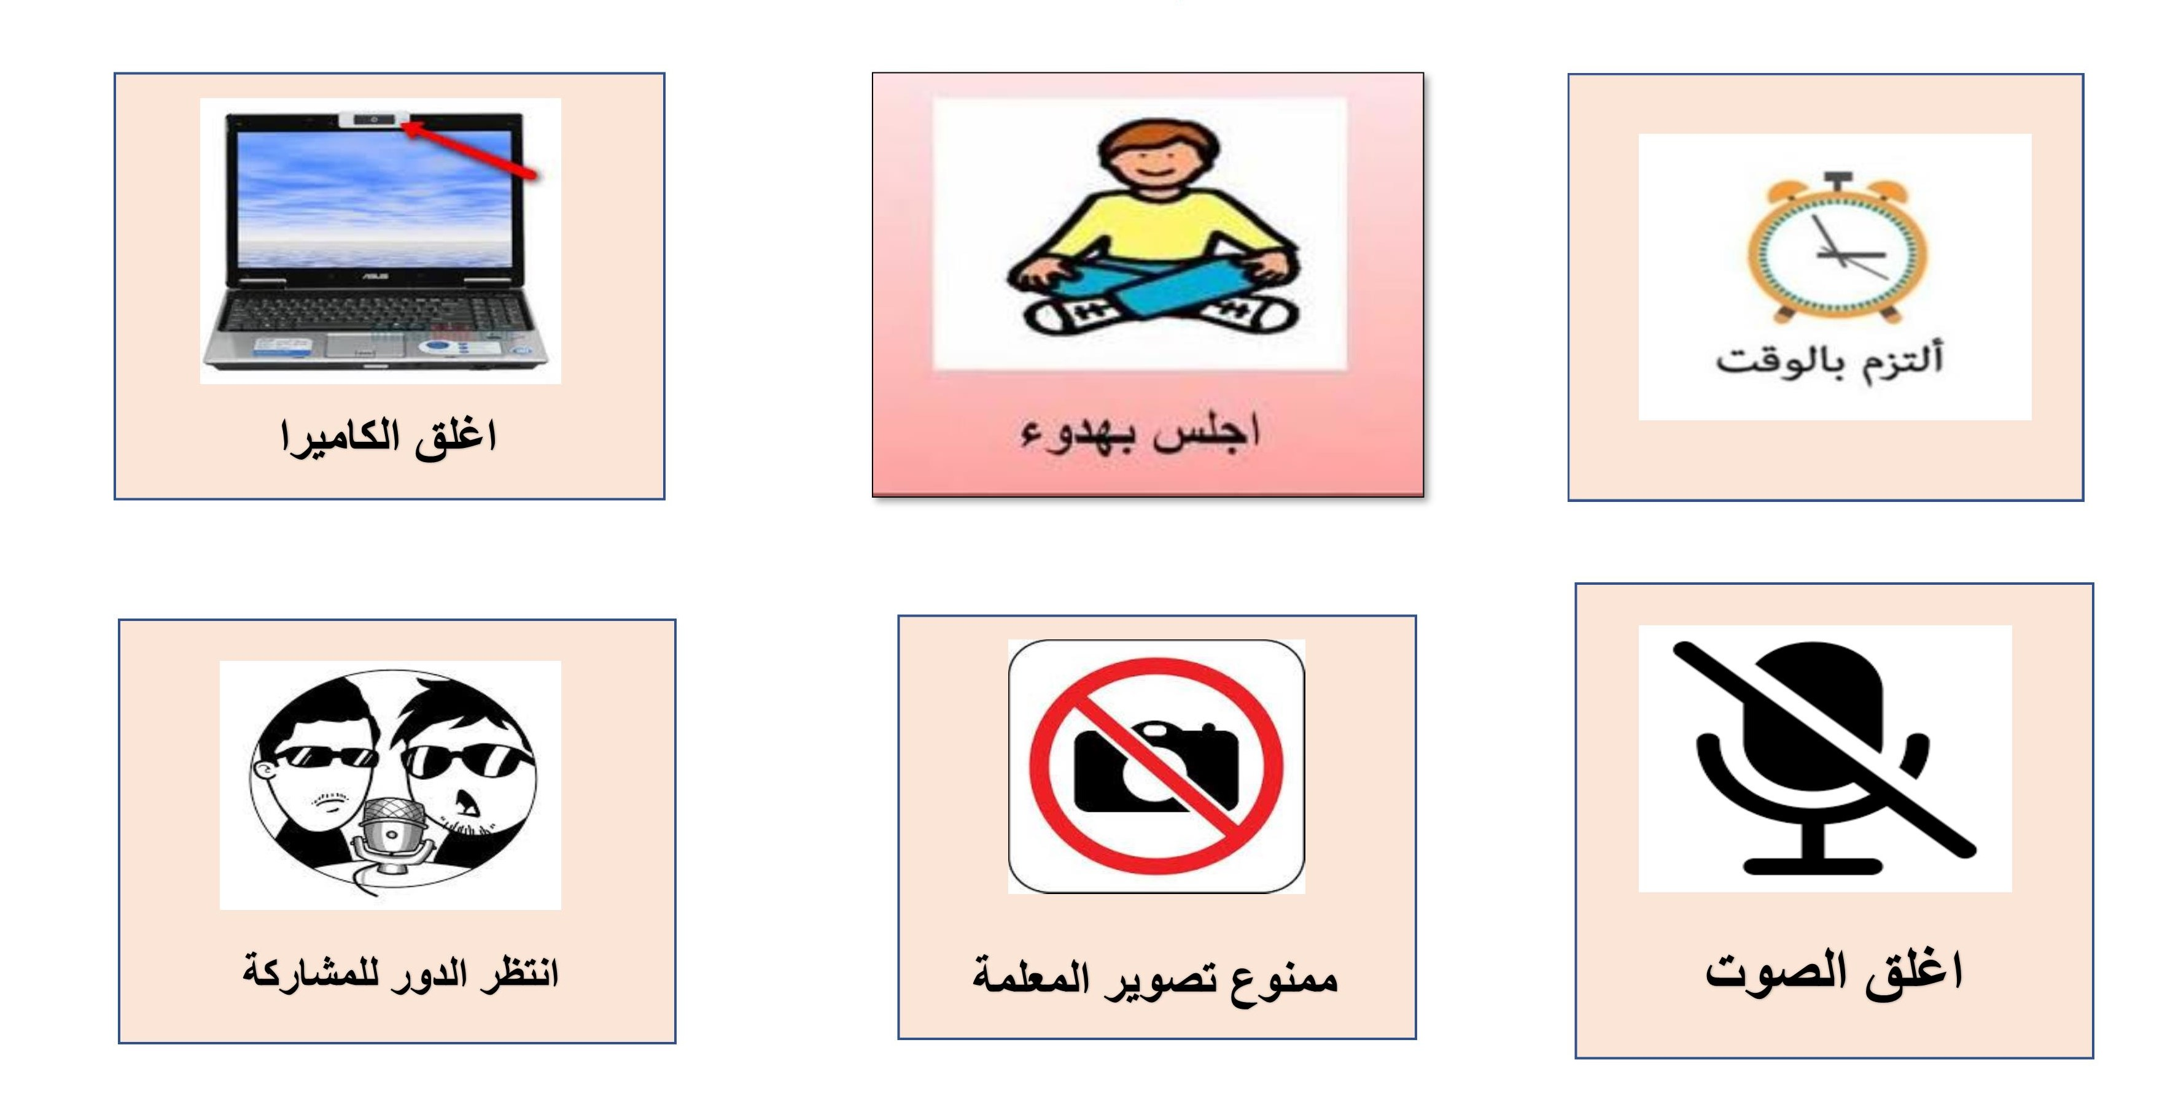
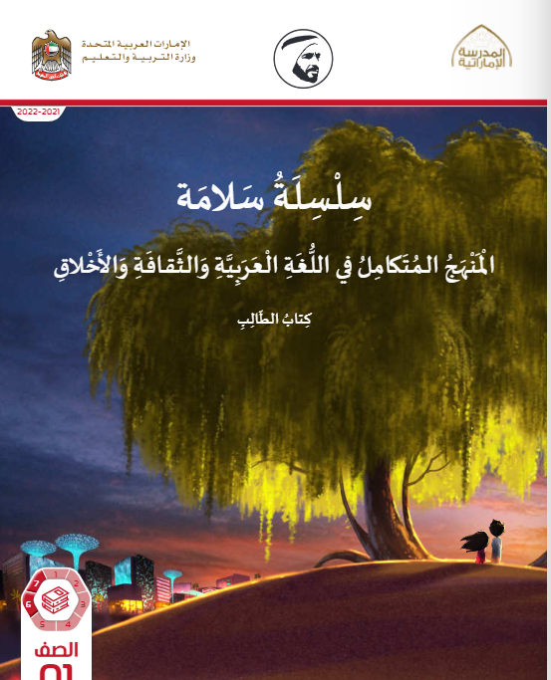

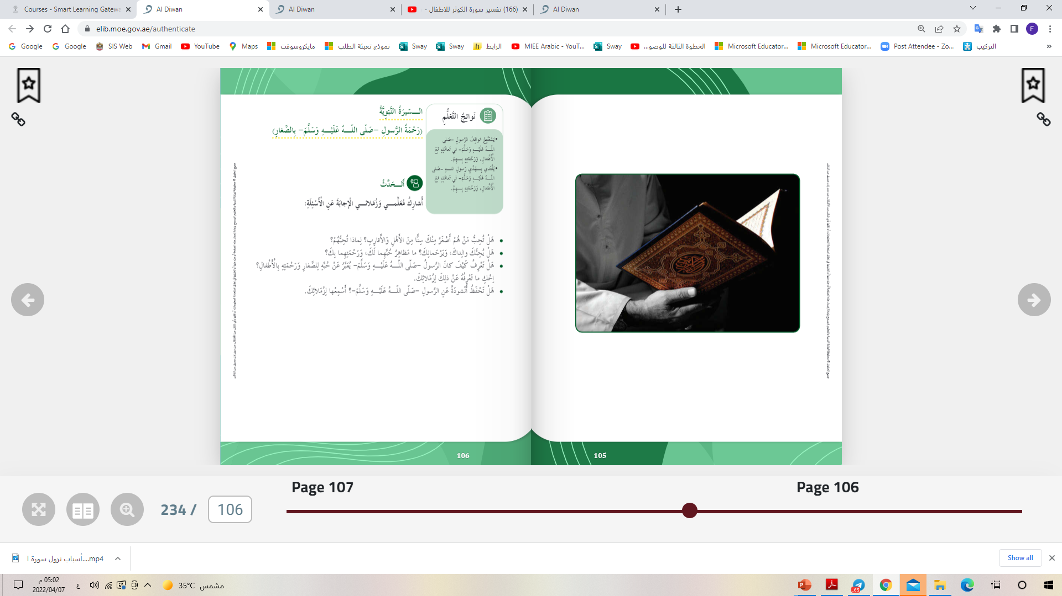
القوانين الصفية الإلكترونية
التربية الإسلامية
الحديث الشريف
فضل تلاوة القرآن وحفظه1
(أتحدث+أستمع+أتعلم)
المجلد 6
إعداد المعلمة :فاطمة رباع روضة و مدرسة الرمس ح1

Slide 2


القوانين الصفية الإلكترونية

Slide 3
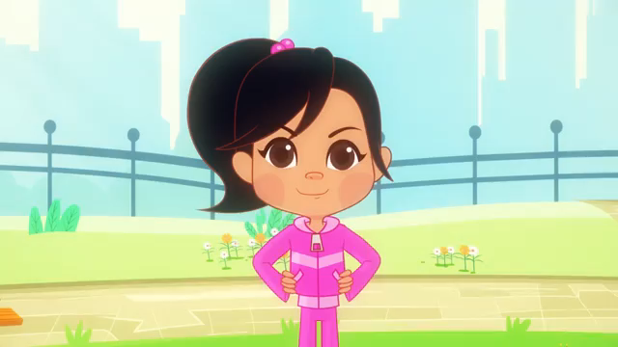
القوانين الصفية الإلكترونية

Slide 4
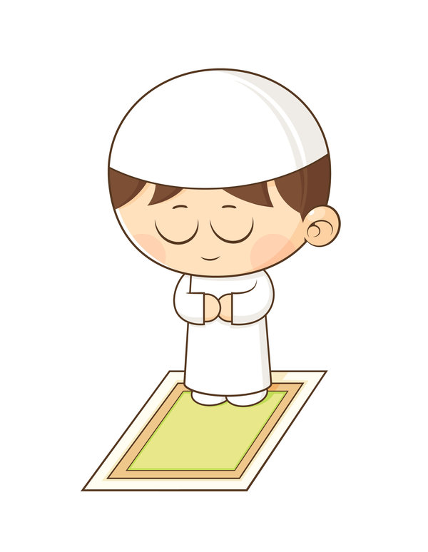
القوانين الصفية الإلكترونية
ماذا تشاهد في الصورة ؟
ماذا نقرأ في كل ركعة؟
ما السور التي تحفظونها؟
متى نقرأ القرآن؟
لـماذا نقرأ القرآن؟

Slide 5
القوانين الصفية الإلكترونية
حديث شريف
فضل تلاوة القرآن وحفظه

Slide 6
نواتج التعلم
القوانين الصفية الإلكترونية
يحفظُ الْحَديثَ الشَّريفَ.
يشرحُ الْحَديثَ الشَّريفَ شَرْحًا بَسيطًا بِلُغَتِهِ.

Slide 7

أتحدث
أجيب شفويا عن الأسئلة الآتية :
القوانين الصفية الإلكترونية
ماذا يفعل هؤلاء الأولاد ؟
متى نقرأ القرآن الكريم؟
أين نقرأ القرآن الكريم؟
لـماذا نقرأ القرآن الكريم؟

Slide 8

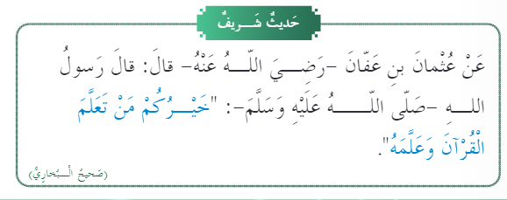
أستمع
القوانين الصفية الإلكترونية
أستمع إلى قراءة معلمي ، و أحفظ الحديث الشريف

Slide 9
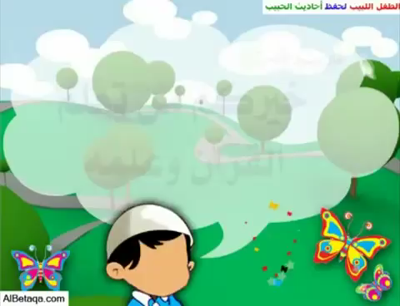
القوانين الصفية الإلكترونية

Slide 10
أكمل الفـراغ التـالي :
القوانين الصفية الإلكترونية
عن عُثْمان بن عفان –رضى الله عنه -قال : قال
رسول الله – صلى الله عليه و سلم -:"خَيْرُكُمْ مَنْ
............... القُرآنَ وَ ................."
عَلَّـمَـهُ
تَعَلَّـمَ

Slide 11
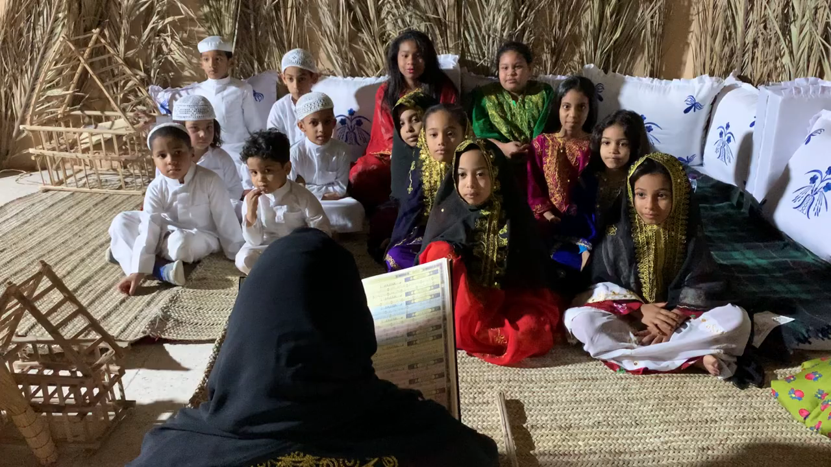
القوانين الصفية الإلكترونية
حـلقات القرآن الكريم في الماضي أم الحاضر؟
ماذا تشاهدون ؟

Slide 12
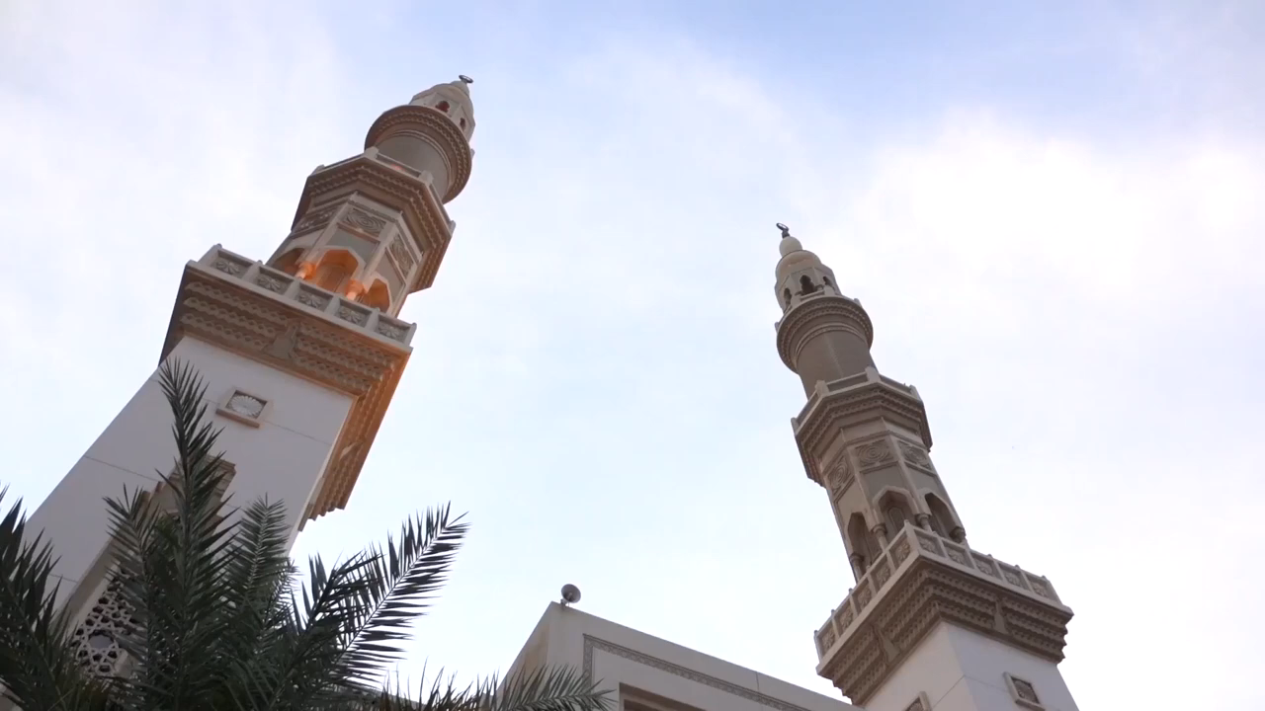
القوانين الصفية الإلكترونية
حـلقات القرآن الكريم في الماضي أم الحاضر؟
ماذا تشاهدون ؟
ما السبب في الاهتمام بحفظ القرآن في الماضي و الحاضر ؟

Slide 13
أَتَعلّم من معلّمي معاني المفردات :
القوانين الصفية الإلكترونية
خَيْرُكُمْ
أَفْضَـلُـكُـمْ

Slide 14
أَتَعلّم من معلّمي شرح الحديث :
القوانين الصفية الإلكترونية
يُخْبِرُنا النَّبيُّ – صَلّى اللّهُ عَلَيْهِ وَ سَلَّم – في هذا الْحَديثِ أَنَّ أَفْضَلَ الْمُسْلِمينَ وَ أَرْفَعَهُمْ ذِكْرًا وَ أَعْلاهُمْ عِنْدَ اللهِ دَرَجَةً مَنْ تَعَلَّمَ الْقُرآن ، وَ عَلَّمَ غَيْرَهُ مَعَ عَمَلِهِ بِهِ ، وَ فـي هـذا بَيانُ فَضْلِ حامِلِ الْقُرآنِ وَ مُعَلِّمِهِ ، وَ أَنَّهُ خَيْـرُ الْمؤْمِنينَ ؛ لِأَنَّـهُ أَعْظَمُهُمْ نَفْعًا وَ إِفادَةً.
ماذا فعل أبرهة الأشرم ؟

Slide 15
القوانين الصفية الإلكترونية
أجب عن الأسئلة الآتية :
من أفضل المؤمنين و أرفعهم ذكرا ؟
لـماذا حافظ القرآن ومعلّمه خير المؤمنين ؟
هل حفظنا للقرآن الكريم يؤثر في تعلمنا اللغة العربية ؟ كيف ذلك ؟
ما ثواب حافظ القرآن الكريم ؟
ماذا فعل أبرهة الأشرم ؟

Slide 16

غلق الدرس
القوانين الصفية الإلكترونية
ماذا تعلمنـا من هذا الدرس ؟

Slide 17
الواجب المنزلي
القوانين الصفية الإلكترونية
فكر في طرق تعليم القرآن الكريم ؟

